Slide 1


Slide 2

Тема 3 Вычисления с NumPy.
Работа с массивами и матрицами: создание, изменение формы, булева индексация. Оптимизация циклов через векторизацию. Измерение производительности.

Slide 3
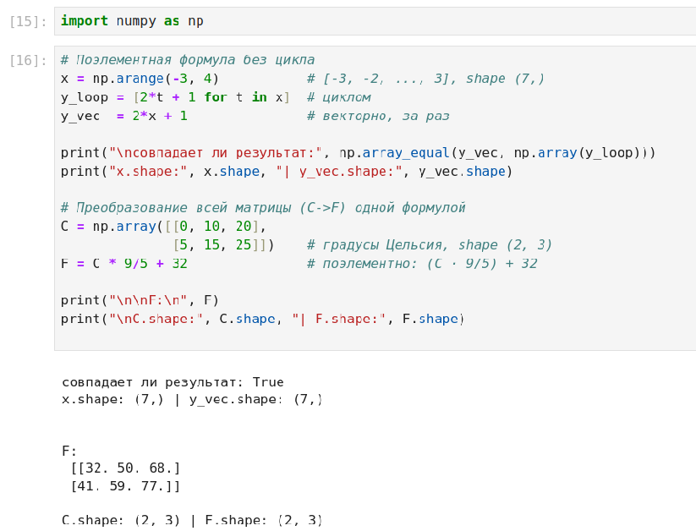
Векторизация
Векторизация - это выполнение одной и той же операции сразу над всем массивом. NumPy применяет арифметику поэлементно и автоматически согласует формы (broadcasting). Важно понимать форму массива (shape) и уметь при необходимости добавлять ось, например a[:, None] для превращения вектора в «столбец».

Slide 4
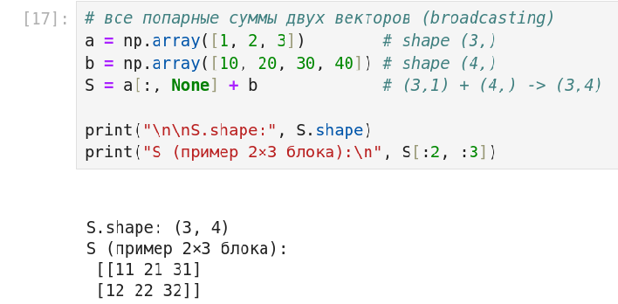
Векторизация

Slide 5
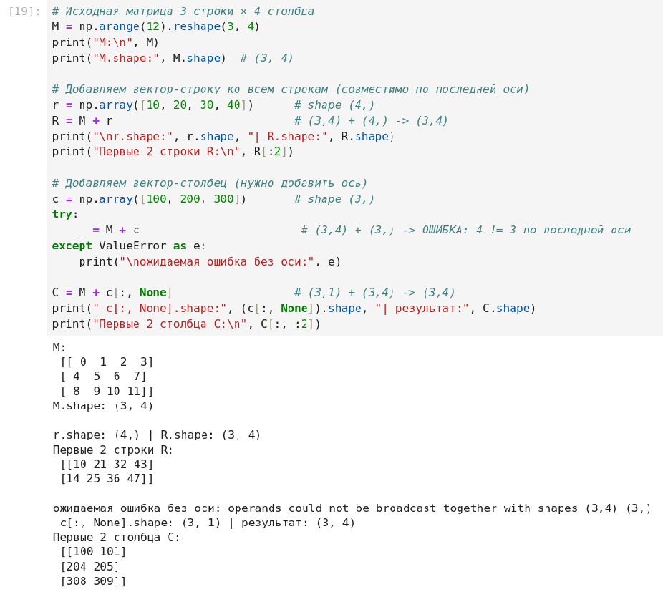
Broadcasting в NumPy

Slide 6
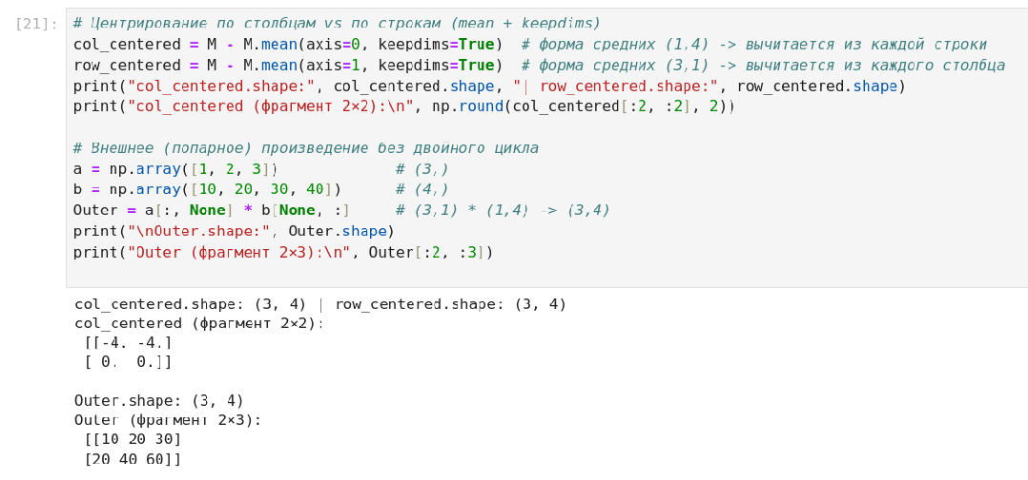
Broadcasting в NumPy
Broadcasting - это механизм поэлементных операций над массивами разных форм. Сопоставление идёт по «хвостовым» осям справа налево: размеры совместимы, если они равны или один из них равен 1. При необходимости ось размера 1 «растягивается» до нужного размера, данных физически не копируя.

Slide 7
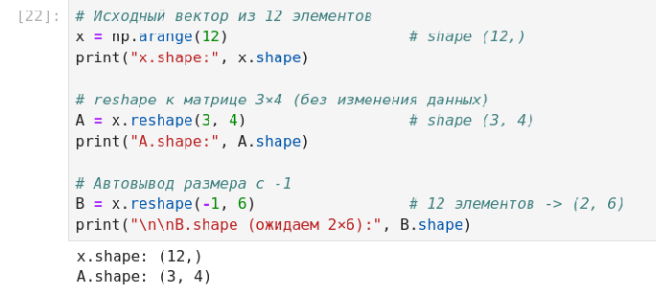
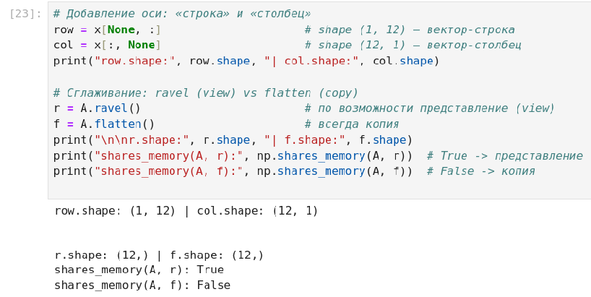
Изменение формы. reshape, добавление оси

Slide 8
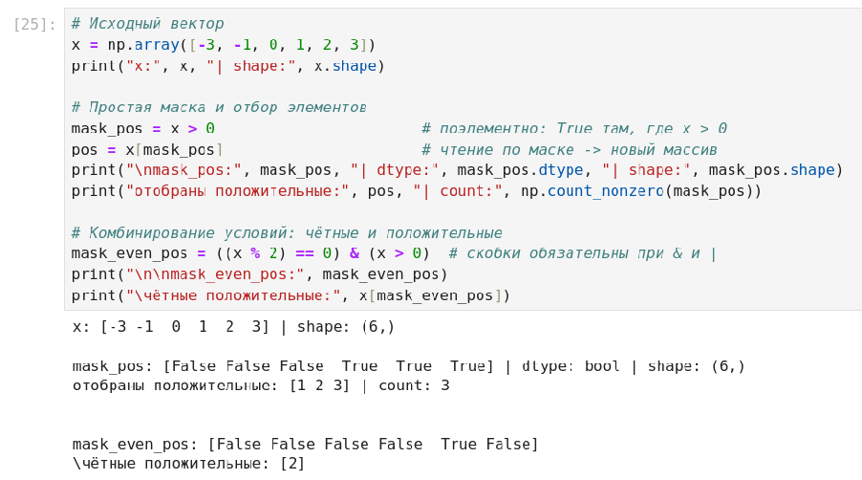
Булева индексация. комбинирование условий.

Slide 9
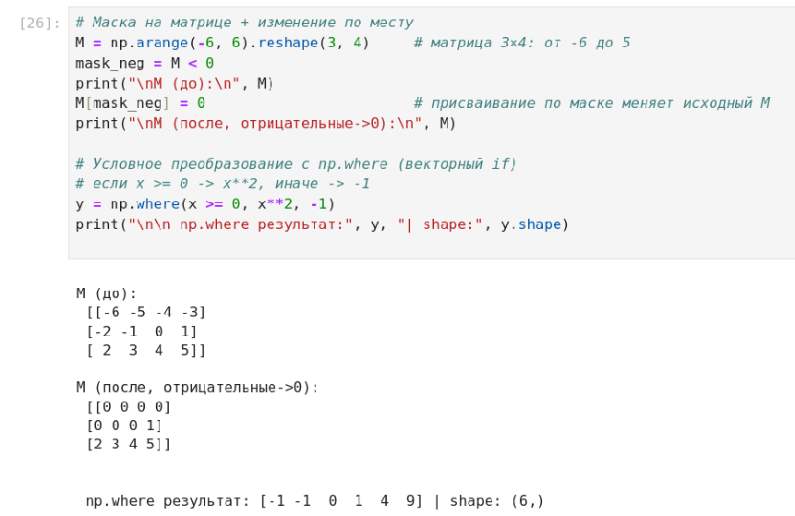
Булева индексация. комбинирование условий.

